Slide 1

Требования к структуре оформления дополнительных общеобразовательных общеразвивающих программ
(далее - ДООП)

Slide 2
Нормативно-правовое обеспечение сферы дополнительного образования
Федеральный уровень:
Закон Российской Федерации от 29.12.2012 № 273-ФЗ «Об образовании в Российской Федерации» (с изменениями);
Распоряжение Правительства Российской Федерации от 04.09.2014 № 1726-р
«Концепция развития дополнительного образования детей»;
Приказ Министерства просвещения РФ от 9 ноября 2018 г. N 196 «Об утверждении Порядка организации и осуществления образовательной деятельности по дополнительным общеобразовательным программам» (с изменениями от 30.09.2020).
Письмо Минобрнауки России № 09-3242 от 18.11.2015 «О направлении информации» (вместе с «Методическими рекомендациями по проектированию дополнительных общеразвивающих программ (включая разноуровневые программы)».
Приказ Министерства просвещения РФ от 3 сентября 2019 г. № 467 «Об утверждении Целевой модели развития систем дополнительного образования детей».

Slide 3



С чего же начать?????

Slide 4
ДООП - комплекс основных характеристик образования (объем, содержание, планируемые результаты) и организационно-педагогических условий, который представлен в виде учебного плана, календарного учебного графика, рабочих программ учебных предметов, курсов, дисциплин (модулей), иных компонентов, оценочных и методических материалов,… форм аттестации
п. 9 ст.2 Федерального закона от 29.12.2012 № ФЗ-273
«Об образовании в РФ»

Slide 5
Содержание ДООП и сроки обучения по ним определяются ДООП, разработанной и утвержденной организацией, осуществляющей образовательную деятельность.
п. 4 ст. 75 Федерального закона от 29.12.2012 № ФЗ-273 «Об образовании в РФ»
Концепция развития образования детей, утвержденная распоряжением правительства РФ от 4 сентября 2014 г. № 1726-р

Slide 6



Внимание!!!!
Разработанной и утвержденной САМОЙ образовательной организацией, а не НАМИ…
Дайте нам ДООП…
Как хочу так и делаю…
Сами придумали, сами и делайте!
Скачаю.. И так пойдет!
РЦРДО делать нечего,
сидят выдумывают!
Пусть методисты сами пишут,
сидят ничего не делают…

Slide 7
Содержание ДООП направлено на:
создание необходимых условий для личностного развития обучающихся;
удовлетворение индивидуальных потребностей обучающихся в интеллектуальном, художественно -эстетическом, нравственном развитии;
формирование и развитие творческих способностей обучающихся, выявление, развитие и поддержку талантливых обучающихся;
обеспечение духовно-нравственного, гражданского, патриотического, трудового воспитания обучающихся.

Slide 8
Структура ДООП
Титульный лист.
Раздел 1. Комплекс основных характеристик ДООП
Раздел 2. Комплекс организационно-педагогических условий.
Список литературы.
ПРИЛОЖЕНИЕ

Slide 9
Примерная структура ДООП
Титульный лист
Раздел 1. Комплекс основных характеристик ДООП.
1.1. Пояснительная записка (описание ДООП)
1.2. Цель и задачи ДООП
1.3. Содержание ДООП
Учебный план
Содержание учебного плана
1.4. Планируемые результаты
Раздел 2. Комплекс организационно – педагогических условий.
2.1. Календарный учебный график
2.2. Условия реализации ДООП
2.3. Формы аттестации
2.4. Оценочные материалы
2.5. Методические материалы
2.6. Рабочие программы
2.7. Рабочая программа воспитания
2.8. Календарный план воспитательной работы
3. Список литературы
4. Приложение

Slide 10
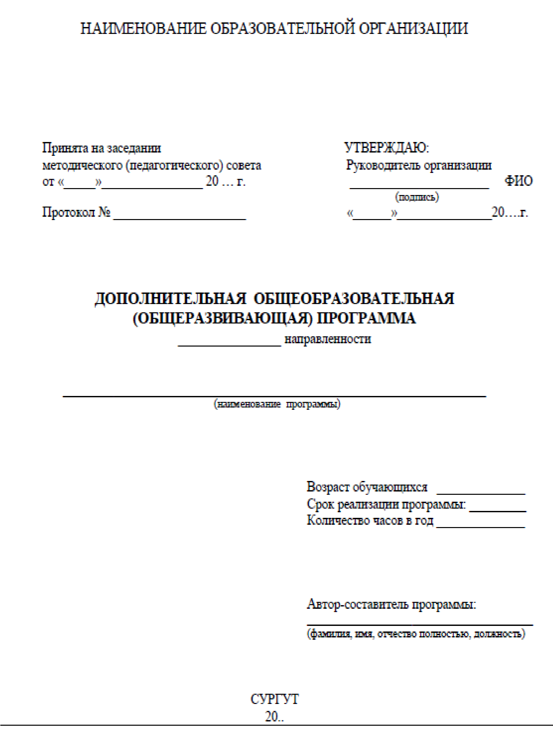
Титульный лист страница, предваряющая текст ДООП, источник идентификационной информации документа

Slide 11
ОБОРОТНАЯ
СТОРОНА
Титульного листа
Запись о проведении
внутренней экспертизы
(показывает, кто из ответственных лиц учреждения дополнительного образования, образовательной организации Республики Тыва, реализующей ДООП проверил ДООП и направил её на рассмотрение педагогического (методического)совета)).

Slide 12
РАЗДЕЛ 1.
Комплекс основных характеристик ДООП

Slide 13
1.1. Пояснительная записка
Этот раздел направлен на отражение общей характеристики ДООП
• направленность ДООП;
• актуальность ДООП;
• отличительные особенности;
• адресат ДООП;
• объем ДООП;
формы обучения;
уровень ДООП;
• особенности реализации образовательного процесса:
- формы реализации ДООП;
- организационные формы обучения;
- режим занятий

Slide 14
1.1 Пояснительная записка
Направленность ДООП
техническая;
художественная;
физкультурно-спортивная;
туристско-краеведческая;
социально-гуманитарная;
естественнонаучная.

Slide 15
1.1. Пояснительная записка
Актуальность ДООП
Может базироваться на:
• анализе социальных проблем;
• материалах научных исследований;
• анализе педагогического опыта;
• анализе детского или родительского спроса;
• современных требованиях модернизации системы образования;
• потенциале образовательного учреждения;
• социальном заказе.

Slide 16
1.1. Пояснительная записка
Отличительные особенности указываются, если:
конкретная ДООП чем-то отличается от уже существующих (следует описать наличие предшествующих аналогичных ДООП и отличие данной ДООП от ДООП других авторов, чей опыт использован и обобщён);
в ДООП представлено иное решение проблем дополнительного образования;
использование технологий и методик преподавания, которые в ДООП по данному виду творчества не применялись ранее или использовались в другом качестве;
есть нововведения в формах диагностики и подведения итогов реализации ДООП и т.д.

Slide 17
1.1. Пояснительная записка
Адресат ДООП
Указать возраст обучающихся.
Кратко описать возрастные особенности данной возрастной группы.
Описать медико-психолого-педагогические характеристики.

Slide 18
-
1.1. Пояснительная записка
Объем ДООП/ срок освоения
Общее количество учебных часов, запланированных на весь период обучения;
объем модулей

Slide 19
-
1.1. Пояснительная записка
Фомы обучения
/образовательные форматы/
- лабораторная работа/эксперимент;
- исследовательская работа;
- тренинг решения задач;
- проблемная дискуссия /лекция;
- проектная сессия – наставническое /тьюторское/сопровождение;
- практикумы по… (моделированию, конструированию, картированию, - прогнозированию, проектированию и т.д.);
- деловая/ролевая/имитационная игра;
- конкурсы/соревнования/олимпиады и т.д.

Slide 20
1.1. Пояснительная записка
Уровни освоения ДООП
Вводный;
Стартовый;
Базовый;
Углубленный (продвинутый)

Slide 21
Уровень | Цель | Содержание | Результат
Вводный | Приобщение | Отдельные ЗУН/УУД и компетенции | Освоение отдельных приемов, техник, практик
Стартовый | Ознакомление | Система ЗУН/УУД и компетенций | Освоение общих основных практик видов деятельности
Базовый | Освоение | Система специализированных ЗУН/УУД и компетенции | Освоение определенного вида деятельности
Углубленный (продвинутый) | Совершенствование | Профессиональные ЗУН/УУД и компетенции | Освоение специализированных способов деятельности профессионализация деятельности

Slide 22
1.1. Пояснительная записка
Особенности реализации образовательного процесса
Формы реализации ДООП (традиционная или с использованием сетевого взаимодействия).
Организационные формы обучения (групповые, индивидуальные, разновозрастные и т.п.).
Режим занятий (периодичность и продолжительность занятий).

Slide 23
1.2. Цель и задачи ДООП это заранее предполагаемый результат образовательного процесса, к которому надо стремиться
Цель должна быть конкретна.
Результаты её достижимы и измеримы.
Цель формулируется через существительные: помощь, развитие, приобщение, воспитание, обучение, формирование, обеспечение, поддержка, расширение, углубление, знакомство, предоставление возможности и т.д.

Slide 24
1.2. Цель и задачи ДООП
Задачи должны соответствовать цели. Они делятся на:
Обучающие (что узнают дети, освоив ДООП, какие представления получат, чем овладеют, чему научатся)
Воспитательные (ценностные ориентации, отношения, личностные качества, которые будут сформированы)
Развивающие (способности, творческие возможности, которые будут реализованы, получат развитие)
Задачи формулируются через глагол:
способствовать, развивать, приобщать, воспитывать, обучить, сформировать, обеспечить, поддержать, расширить, углубить, познакомить, предоставить возможность и т.д.

Slide 25
1.3. Содержание ДООП
Учебный план

Slide 26
1.3. Учебный план (УП) содержит следующие обязательные элементы: перечень, трудоемкость, последовательность и распределение по периодам обучения учебных предметов, курсов, дисциплин (модулей), тем, практики, иных видов учебной деятельности и формы аттестации обучающихся (Закон № 273- ФЗ, ст. 2, п. 22; ст. 47, п. 5)

Slide 27
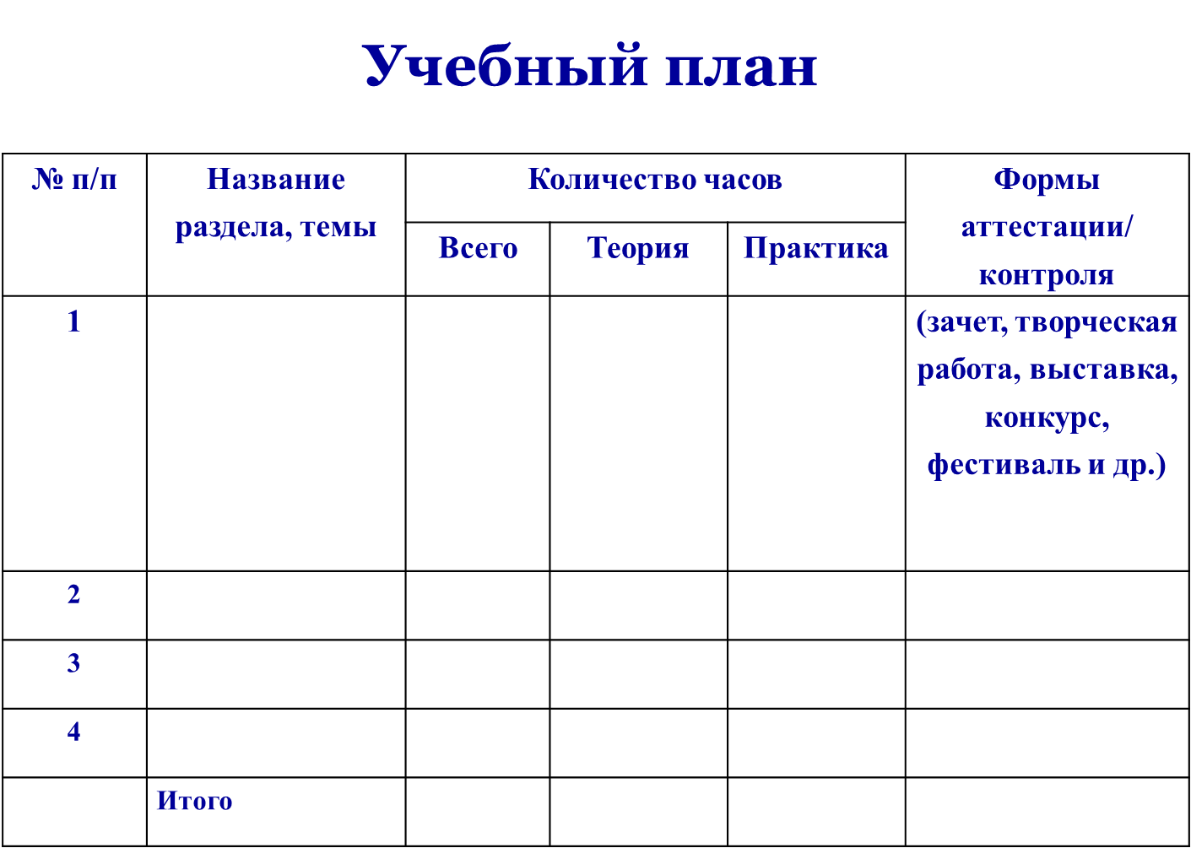

Slide 28
1.3. Учебный план
Содержание Учебного плана - реферативное описание разделов и тем ДООП в соответствии с последовательностью, заданной учебным планом, включая описание теоретической и практической частей, форм контроля, соответствующих каждой теме

Slide 29
1.3. Содержание учебно-тематического плана: содержание составляется согласно УП;
- формулировка и порядок расположения разделов и тем должны полностью соответствовать их формулировке и последовательности в УП;
- необходимо соблюдать деление на теорию и практику по каждому разделу (теме);
- материал следует излагать назывными предложениями;
- содержание каждого года обучения целесообразно оформлять отдельно;
- в содержании могут размещаться ссылки на приложения (например, на правила выполнения упражнений, репертуар и т.п.)
В содержании могут быть представлены вариативные образовательные маршруты.

Slide 30
1.3.1. Календарно-тематический план
№ п/п | Месяц | Число | Время проведения занятия | Форма занятия | Кол-во часов | Тема занятия | Место проведения | Форма контроля
1.
2.
3.

Slide 31
1.4. Планируемые результаты
личностные - формирование общественной активности личности, гражданской позиции, культуры общения и поведения в социуме, навыков здорового образа жизни и т. п.;
метапредметные - развитие мотивации к определенному виду деятельности, потребности в саморазвитии, самостоятельности, ответственности, активности, аккуратности и т. п.;
предметные- развитие познавательного интереса к чему-либо, включение в познавательную деятельность, приобретение определенных знаний, умений, навыков, компетенций и т.п.

Slide 32
РАЗДЕЛ 2:
Комплекс организационно-педагогических условий

Slide 33
2.1. Календарный учебный график это составная часть образовательной программы (Закон № 273-ФЗ, гл. 1, ст. 2, п. 9)

Slide 34
2.1.
Календарный учебный график
(примерный)

Slide 35
2.2. Условия реализации ДООП
Условия набора обучающихся в объединения.
Условия формирования групп.
Дополнительные условия (если есть).
Кадровое обеспечение.
Материально-техническое обеспечение.
Особенности организации образовательного процесса: формы организации деятельности, формы занятий, педагогические технологии.

Slide 36
2.3. Формы аттестации
Формы и содержание промежуточной аттестации определяются ПДО на основании содержания ДООП и в соответствии с её прогнозируемыми результатами.
Формы проведения промежуточной аттестации: итоговое занятие, выставка, фестиваль, защита проектов, тестирование, показательные выступления, просмотр, зачетный поход, сдача нормативов, открытое занятие, мониторинг и т.п.

Slide 37
2.4. Оценочные материалы

Slide 38
2.4. Оценочные материалы
Входной контроль - проводится при наборе или на начальном этапе формирования объединения – изучение отношения обучающихся к выбранной деятельности, его способности и достижения в этой области, личностные качества обучающегося.
Текущий контроль - проводится в течение года, возможно изучение динамики на каждом занятии освоения обучающимся содержания ДООП
Промежуточный контроль – личностного развития, проводится по окончании взаимоотношений в изучении темы
Итоговый контроль - проводится в конце обучения по ДООП – проверка освоения ДООП, учет изменений качеств личности каждого обучающегося

Slide 39
2.5. Методические материалы
методы обучения; педагогические технологии; формы организации учебного занятия; алгоритм учебного занятия; дидактические материалы
№ п/п | Название раздела, темы | Материально-техническое оснащение, дидактико- методический материал | Формы, методы, приемы обучения. Педагогические технологии | Формы учебного занятия | Формы контроля/ аттестации

Slide 40
2.6. Рабочие программы составляются для модульных, комплексных, конвергентных ДООП (см. словарь…)
Название курса, предмета модуля;
Учебная задача курса, предмета модуля;
Тематическое планирование с указанием часов на каждую тему;
Планируемые результаты;
Формы контроля / аттестации обучающихся;
Календарный учебный график (на каждую учебную группу).

Slide 41
2.7. Рабочая программа воспитания
Цель и особенности организуемого воспитательного процесса;
виды, формы и содержание деятельности;
Планируемые результаты.
Раскрывает основные направления, виды, формы и содержание воспитательной деятельности

Slide 42
2.8. Календарный план воспитательной работы

Slide 43
3. Список литературы
(для обучающихся, родителей и педагогических работников)

Slide 44
4. Приложения

Slide 45
Паспорт ДООП

Slide 46
Паспорт ДООП

Slide 47
Паспорт ДООП
Во всех разделах ДООП абзацы должны быть разделены двойным отступом (Enter). Длинные абзацы должны быть разделены на короткие. Рекомендуется использовать общее форматирование, предложенное в верхней части каждого окна (маркированный и нумерованный списки).
К ДООП должна быть создана как минимум одна подгруппа с расписанием.
После сохранения ДООП рекомендуется перейти в режим «Предпросмотр на сайте», нажав на название ДООП левой кнопкой мыши (ярлык «ДООП» личного кабинета), и проверить предоставленную информацию, наличие абзацев, знаков препинания и прочее. В случае необходимости доработки какого-либо раздела нужно открыть ДООП в режиме «Редактирование записи/события» и внести изменения.

Slide 48

Новое содержание дополнительного образования
????????????????????????

Slide 49

Что же предлагает нам Экспертный совет Минпроса РФ по новому содержанию дополнительного образования?????

Slide 50
Приоритетные направления
по обновлению содержания и технологий дополнительного образования,
для разработки краткосрочных профориентационных ДООП в рамках федерального проекта «Успех каждого ребенка» национального проекта «Образование», утвержденные Экспертным советом Министерства просвещения Российской Федерации по вопросам дополнительного образования детей и взрослых

Slide 51
1.1. Техническая направленность:
Аэрокосмические технологии;
Беспилотный транспорт;
Большие данные, искусственный интеллект и машинное обучение;
Интеллектуальные производственные технологии и робототехника;
Интеллектуальные транспортные и телекоммуникационные системы;
Кибербезопасность;
Нанотехнологии;
Нейротехнологии и когнитивные исследования;
Новые материалы и способы конструирования;
Оптоэлектронные системы, фотоника;
Технологии виртуальной, дополненной и смешанной реальности;
Умный город;
Финансовые технологии;
Экологичная ресурсосберегающая энергетика.

Slide 52
1.2. Естественнонаучная:
Агропромышленные и биотехнологии;
Ботаника, охрана растений, ботанические сады;
Генетика, персонализированная и прогностическая медицина; Молекулярная биология, сельскохозяйственная биотехнология; Нанотехнологии;
Нейротехнологии и когнитивные исследования;
Освоение Арктики и мирового океана;
Персонализированная медицина и высокотехнологичное здравоохранение; Рециклинг;
Экологический мониторинг;
Экологичная ресурсосберегающая энергетика;

Slide 53
1.З. Физкультурно-спортивная:
Спортивная журналистика и комментатор;
Спортивное питание;
Здоровьесберегающие технологии;
Спортивная педагогика;
Спортивная медицина;
Менеджер и организатор спорта;
Спортивный менеджмент;
Судья по виду спорта;
Спортивный дизайн и архитектура;
Спортивная психология;
Инженер по эксплуатации объектов спортивной инфраструктуры; Профессиональный спортсмен.

Slide 54
1.4. Художественная:
Цифровая кино-теле-индустрия;
Продюсирование;
Урбанистика и архитектура;
Этно-арт;
Театриум;
Электронная музыка;
Хореографический дивертисмент;
Школа вокалиста;
Дизайн;
Реклама;
Прикладная эстетика.

Slide 55
1.5. Туристско-краеведческая:
Антропологические исследования;
Регионоведение;
Бальнеология;
Социальный туризм;
Культурно-познавательный туризм;
Этнография;
Обеспечение безопасности в природной и городской среде;
Служебно-прикладные виды профессиональной деятельности (спасатели, пожарные, силовые структуры);
Музейная педагогика, воспитание и развитие личности; Музееведение;
Экспедиционная деятельность (геология, археология, экология и т.д.); Профоринтационные смены «Юных инструкторов-проводников»; Активный туризм;
Познавательный и образовательный туризм, туризм, деятельность гидовэкскурсоводов; Регионалистика;
Медийная грамотность;
Социальные технологии; Региональный маркетинг

Slide 56
1.6. Социально-гуманитарная:
Менеджмент кросскультурных коммуникаций;
Социальная антропология;
Медиа коммуникации;
Цифровая экономика;
Школа парламентаризма;
Проектирование малого бизнеса;
Финансовая грамотность;
Индустрия гостеприимства.

Slide 57
Словарная работа
Тьюторское сопровождение
– это педагогическая деятельность по индивидуализации образования, направленная на выявление и развитие образовательных мотивов и интересов обучающегося, поиск образовательных ресурсов для создания индивидуальной ДООП, на работу с образовательным заказом семьи, формирование учебной и образовательной рефлексии обучающегося.

Slide 58
Словарная работа
Модуль-
– является одним из новых терминов в современном российском образовании. Это структурированная часть ДООП, в рамках которой изучается несколько дисциплин, учебных курсов и разделов наук.
Термин «модуль» часто употребляют в качестве синонима рабочей программы дисциплины, цикла дисциплин учебного плана, программы учебного курса.
…В некоторых случаях – год обучения…

Slide 59
Словарная работа
Конвергенция (конвергентное образование)
Конвергенция (от лат. convergo - «сближаю») означает
процесс сближения, схождения (в разном смысле), слиянии всего разного непохожего в чём-то одном.
Конвергентное образование – это проект, направленный на формирование такой междисциплинарной образовательной среды, как на уроке, так и во внеурочной деятельности, в которой школьники будут воспринимать мир, как единое целое, а не как школьное изучение отдельных дисциплин.

Slide 60





Псевдо Рефлексия)

Slide 61


Спасибо за внимание!

